Slide 1

解密核酸（3）
朝阳区线上课堂·高一年级生物学
北京市第八十中学 刘媛媛

Slide 2
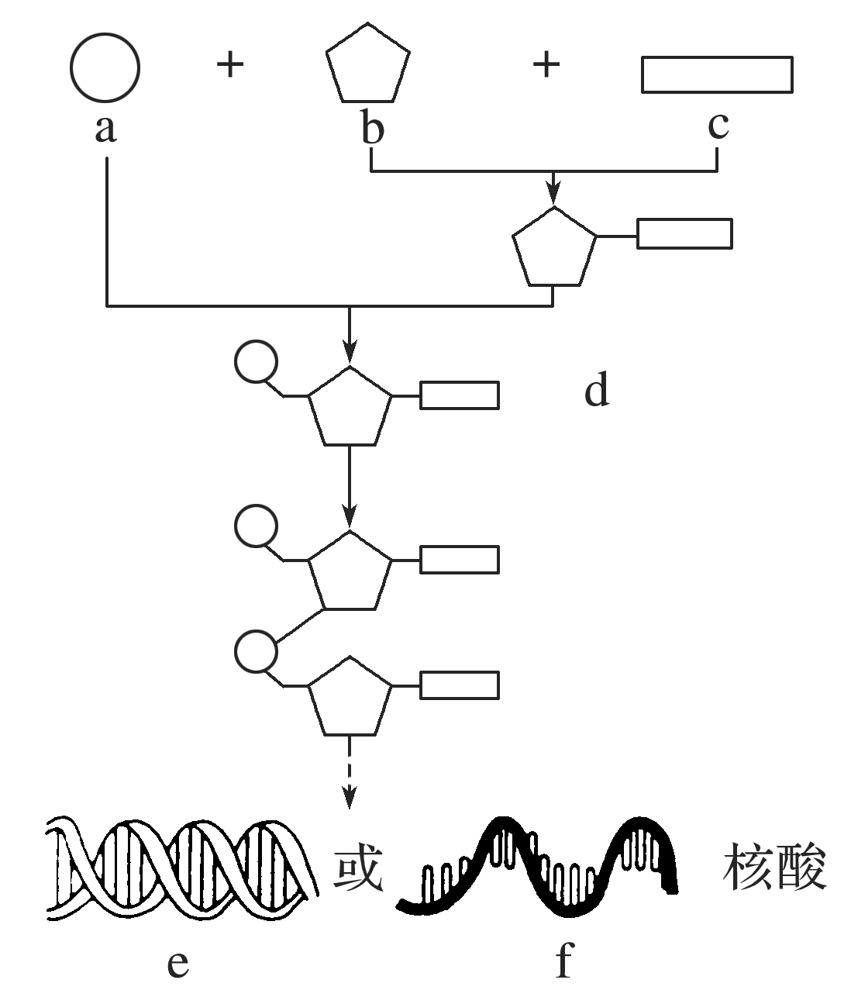
复习回顾
磷酸
五碳糖
含氮碱基
核苷酸
DNA（双链）
RNA（单链）

Slide 3
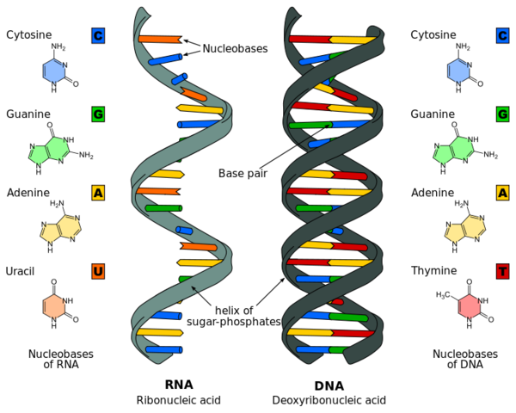

复习回顾
核酸——遗传信息的携带者
思考：
？
（1）核酸为什么是遗传信息的携带者?
（2）核酸中的遗传信息蕴藏在哪儿?

Slide 4
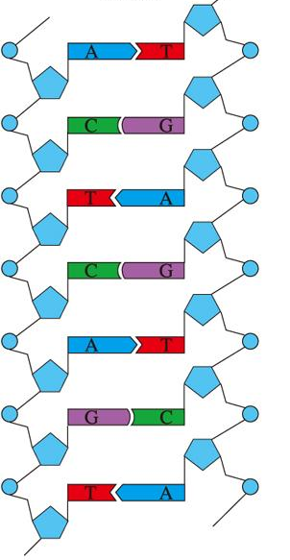
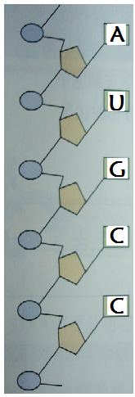
一、核酸中的遗传信息
核苷酸的排列顺序代表遗传信息
【暂停】
核苷酸长链上的五碳糖与磷酸交替排列的顺序是稳定不变的
长链中碱基的排列顺序是千变万化的
DNA
RNA

Slide 5

一、核酸中的遗传信息
遗传信息的多样性
【暂停】
◆RNA分子是单链：
假如一条链上有n个碱基，第1个位置可以从4种碱基中选择，有4种可能，第2个位置是哪种碱基与第1个位置无关，也是4种，依次类推，RNA分子的种类有4×4×4……即4^{n}种。
RNA中，碱基的排列顺序代表遗传信息。
◆DNA分子是双链：
根据碱基互补配对原则，碱基对有4种：A—T、T—A、G—C、C—G，假如DNA分子中有n个碱基对，则DNA分子也有4^{n}种。
在DNA中，碱基对的排列顺序代表遗传信息。
在生物体内，一个最短的DNA分子也大约有4 000个碱基对。请同学们计算DNA分子有多少种？
4000
4 种

Slide 6
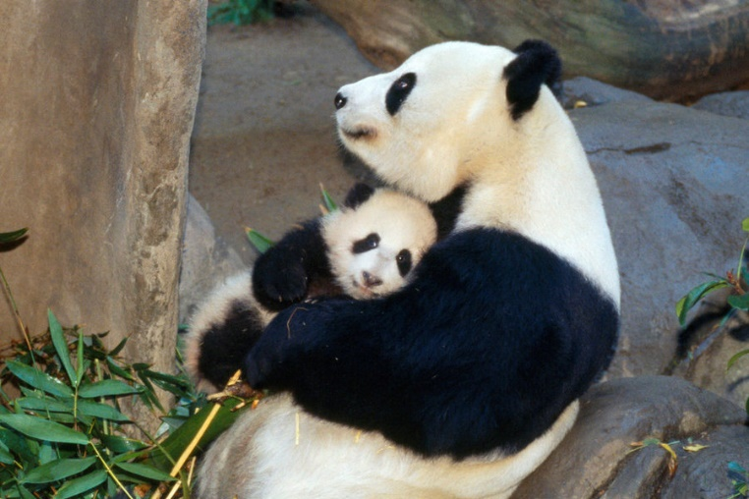
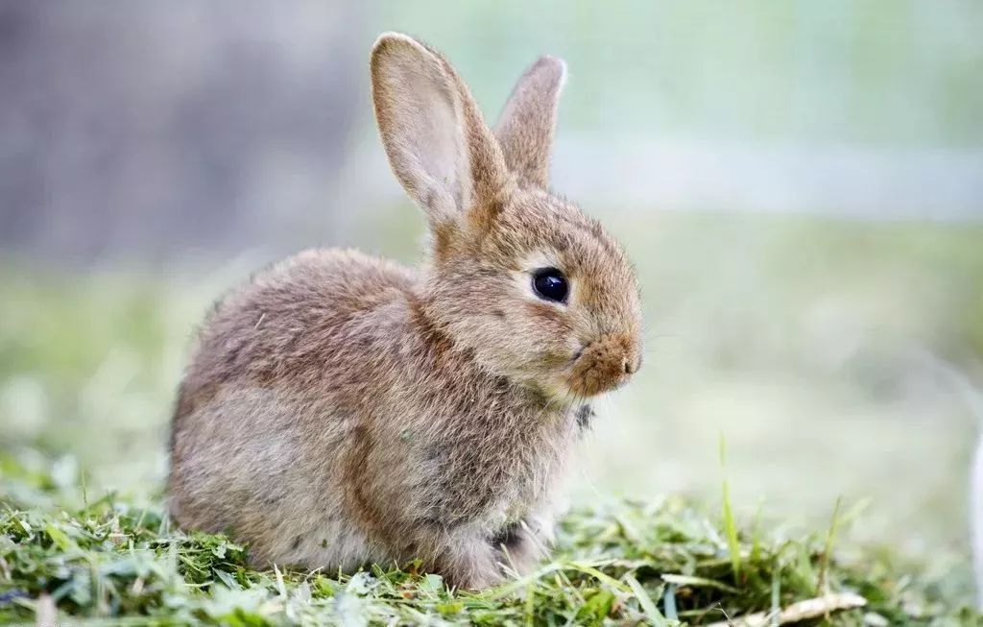

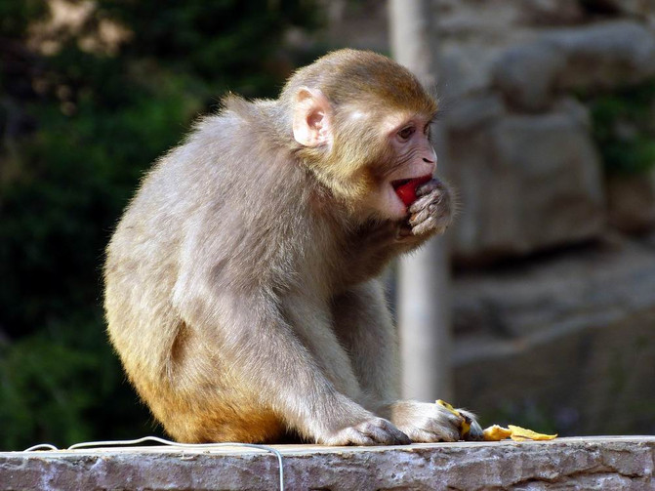
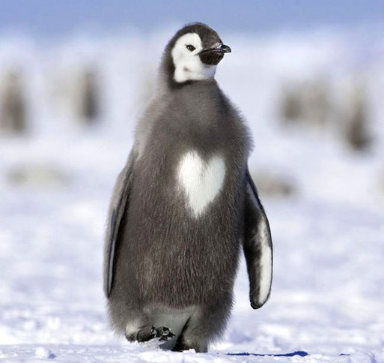
一、核酸中的遗传信息
每一种生物都具有种族特异性的遗传物质。

Slide 7
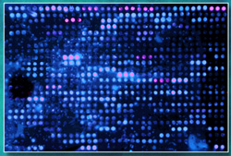
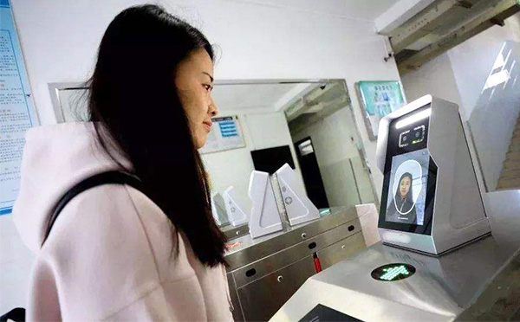
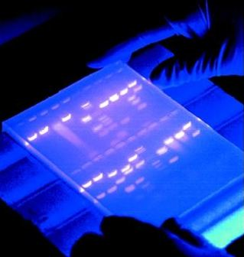
一、核酸中的遗传信息
遗传信息的特异性
人脸识别
DNA指纹技术
为什么DNA也可以辨认身份？

Slide 8
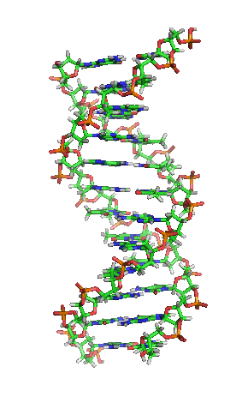
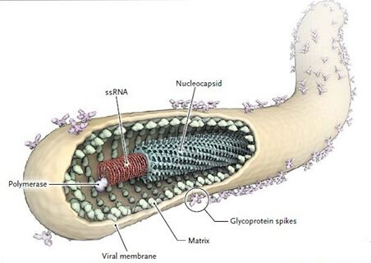
一、核酸中的遗传信息
DNA是绝大多数生物的遗传物质
真核生物
细胞生物
原核生物
遗传物质是DNA
DNA病毒
非细胞生物
RNA病毒
遗传物质是RNA
（SARS-CoV-2、H7N9、埃博拉）
埃博拉病毒

Slide 9
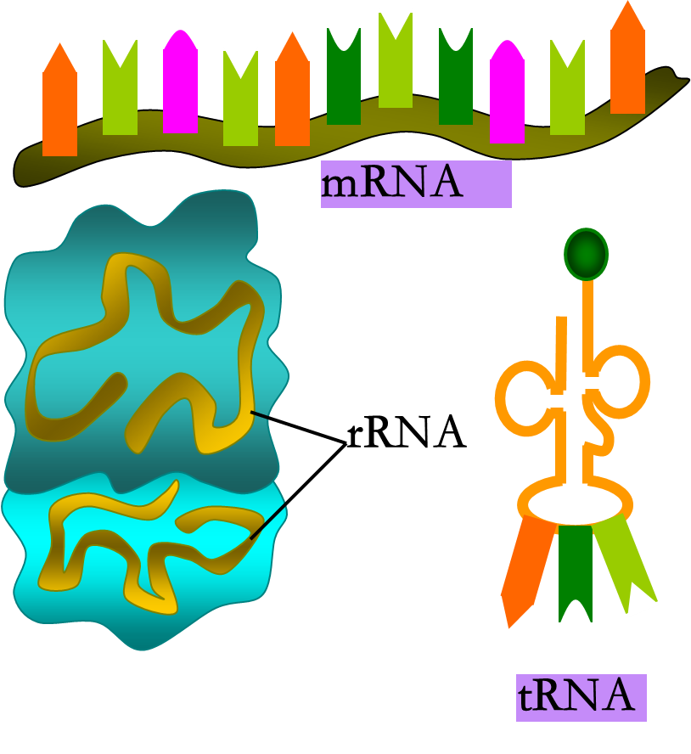
一、核酸中的遗传信息
DNA
思考
为什么RNA病毒更容易发生变异？
【暂停】
* RNA是单链结构，不稳定，容易发生变异。
* DNA是双螺旋结构，两条链通过氢键进行碱基互补配对，结构较稳定。
小结：
核酸中的遗传信息具有多样性、特异性和变异性。

Slide 10
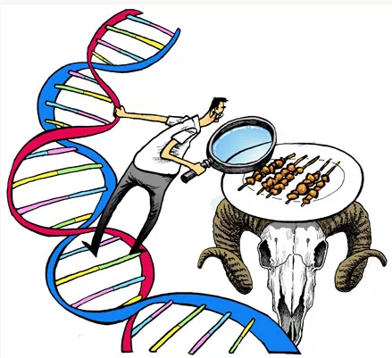
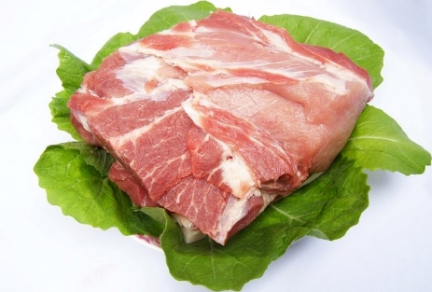
一、核酸中的遗传信息
【暂停】
DNA检测肉类来源？听起来很高大上吧！
DNA是大多数生物体的遗传物质，而不同生物种类间的DNA序列都有很大差异，且同物种内又有相对保守的、具有种属特异性的DNA序列，因此就可以通过DNA序列的差异来鉴别不同的物种。
不管是生肉还是熟肉，只要能够提取出DNA，通过分析DNA序列的差异就能知道这种肉来自哪个物种。目前已经建立了牛、羊、猪、鸡、鸭、鹅、驴等物种的DNA鉴别方法，如果一个号称是羊肉的样品里却没有检测出羊的特定DNA，那这份样品就肯定不是羊肉了。
DNA技术鉴定真假牛羊肉
思考
鉴定真假牛羊肉是否需要测定全部的DNA序列？

Slide 11
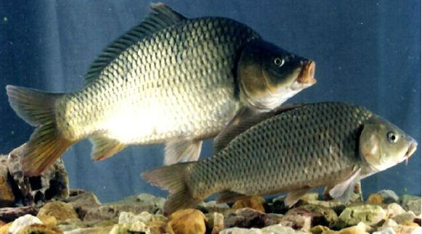
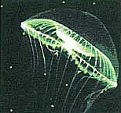
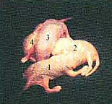
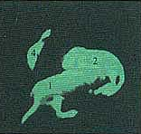
资料1：
资料2：
我国科学家将一段外源脱氧核苷酸序列导入鲤鱼的受精卵，培育出了“超级鲤鱼”。与对照组相比，这种鲤鱼的生长速率加快。
据科学家介绍，外源脱氧核苷酸序列导入受体细胞后，必须整合到受体细胞的DNA上才能发挥作用。
生长在太平洋西北部的一种水母能发出绿色荧光，这是因为水母的DNA上有一段长度为5.17×10³个碱基对的片段。
实验表明，将水母的这段DNA片段导入到老鼠的受精卵中，发育成的老鼠在紫外线的照射下，也能像水母一样发光。
以上事例说明了什么？
【暂停】
为什么“超级鲤鱼”的生长速率更快？

Slide 12
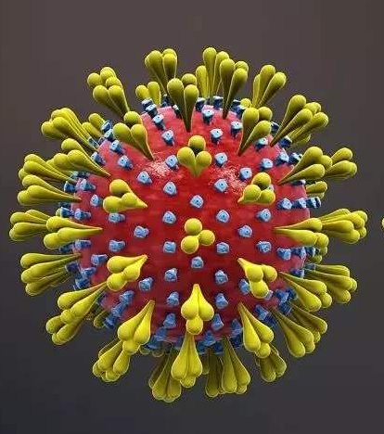
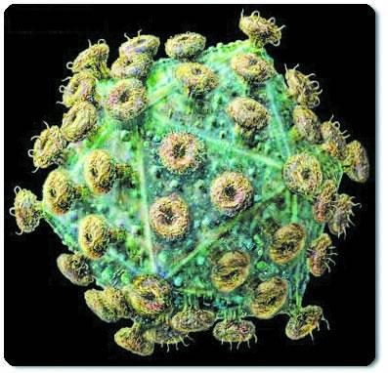
二、基因
*我国科学家从苏云金杆菌中获取一段控制毒蛋白合成的DNA序列，转入棉花受精卵中，成功培育出抗虫棉。
基因是特定的DNA片段，可拼接到其他生物的DNA上去，有遗传效应，可独立起作用。
生长激素基因
SARS-CoV-2
绿色荧光蛋白基因
Bt毒蛋白基因
基因是有遗传效应的DNA片段
基因是有遗传效应的DNA片段
基因通常是有遗传效应的DNA片段
HIV

Slide 13
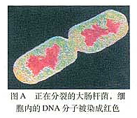
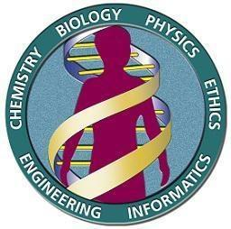
三、染色体、DNA、脱氧核苷酸、碱基和基因的关系
资料3：
资料4：
人类基因组计划测定的是24条染色体（22条常染色体+X+Y）上的DNA的碱基序列。其中，每条染色体上有一个DNA分子。这24个DNA分子大约有31.6亿个碱基对，其中，构成基因的碱基数占碱基总数的比例不超过2%。
正在分裂的大肠杆菌，细胞内的DNA被染成红色
大肠杆菌细胞的拟核有1个DNA分子，长度约为4.7×10⁶个碱基对，在DNA分子上分布着大约4.4×10³个基因，每个基因的平均长度约为1 ×10³个碱基对。
44/47
人类基因组计划

Slide 14
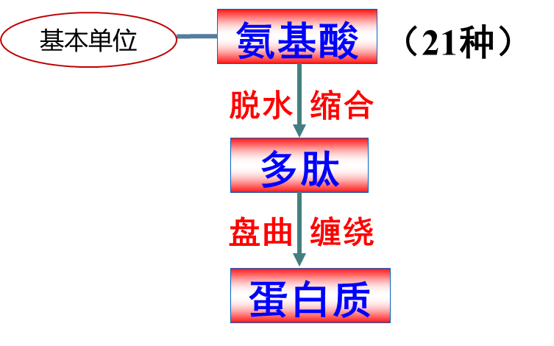
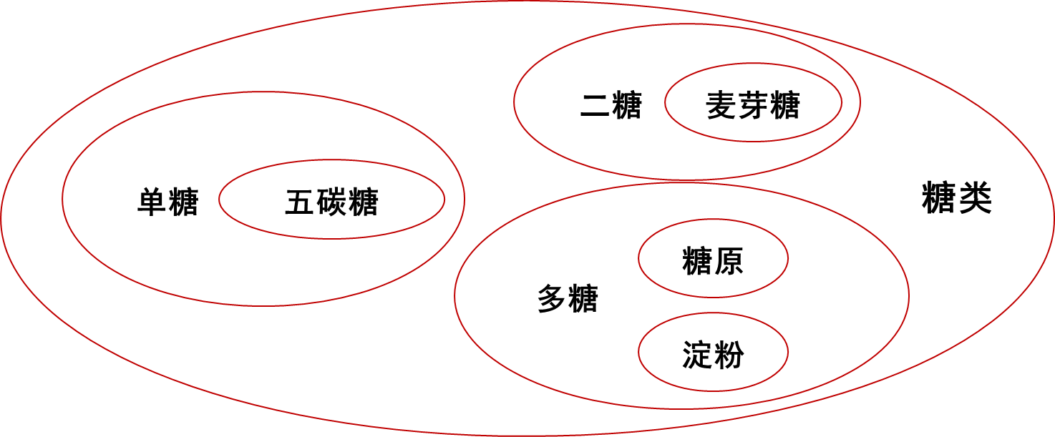
选择合适的形式，尝试对以下概念的联系进行描述:
模型建构
染色体
脱氧核苷酸
DNA
碱基
基因
例如：
【暂停】

Slide 15
概念图1
脱氧核苷酸
构成
碱基
+脱氧核糖+磷酸
形成双链
（A、T、C、G四种）
有遗传效应的DNA片段
DNA
基因
+蛋白质
染色体

Slide 16
概念图2
染色体
染色体是DNA的主要载体
每条染色体上有1或2个DNA
绝大多数生物的遗传物质是DNA
DNA
每个DNA上有许多基因
基因是有遗传效应的DNA片段
基因
每个基因有许多脱氧核苷酸
基因中的脱氧核苷酸排列顺序代表着遗传信息
脱氧核苷酸
每个脱氧核苷酸有1个碱基
碱基对的排列顺序千变万化
碱基

Slide 17
概念图3
染色体、DNA、基因、脱氧核苷酸、碱基的关系：
脱氧核苷酸
碱基
染色体
DNA
基因
基因是遗传物质的基本单位。

Slide 18

解密核酸－－小结
（1）核酸包括DNA和RNA（mRNA、rRNA、tRNA），DNA的结构是双螺旋，RNA一般是单链，它们的基本组成单位都是核苷酸；
（2）核酸是自然界中生物体的遗传物质，绝大多数生物的遗传物质是DNA；
（3）核酸的遗传信息储存在核苷酸（碱基）的排列顺序中，具有多样性、特异性和变异性；
（4）染色体＞DNA＞基因＞脱氧核苷酸＞碱基。其中，基因通常是有遗传效应的DNA片段，是遗传物质的基本单位。

Slide 19

谢谢您的观看
北京市朝阳区教育研究中心 制作

